Slide 1
Городской образовательный проект «Красивый город - руками детей».
Номинация: «Сад чудес».
Сквер «Райский уголок».
Участники проекта: дети 1 старшей группы МБДОУ д/с №31
Руководители проекта:
ст. воспитатель: Новоселова С.В.
воспитатель: Авдиенко О.М.
г. Зеленогорск, 2016г.

Slide 2
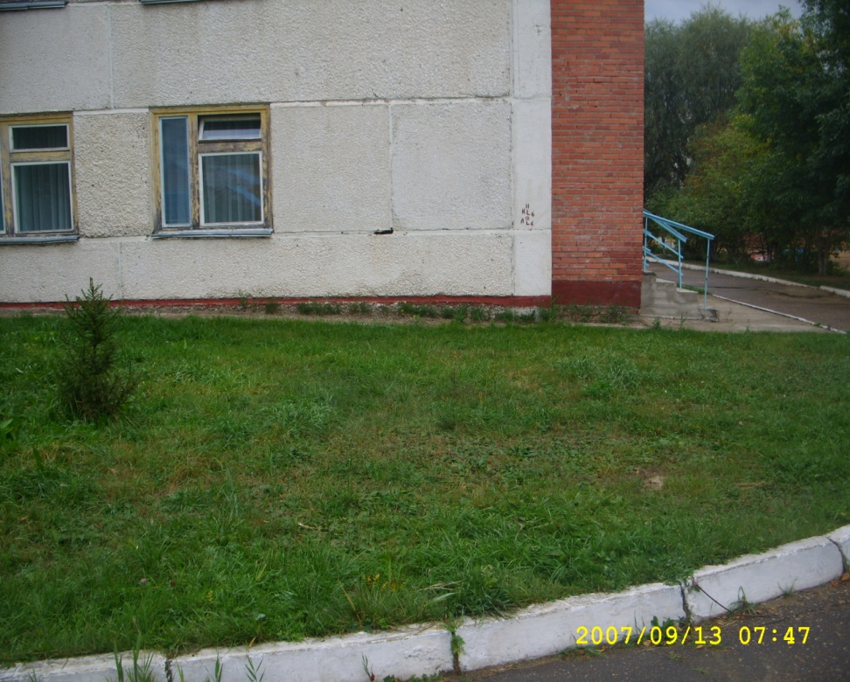
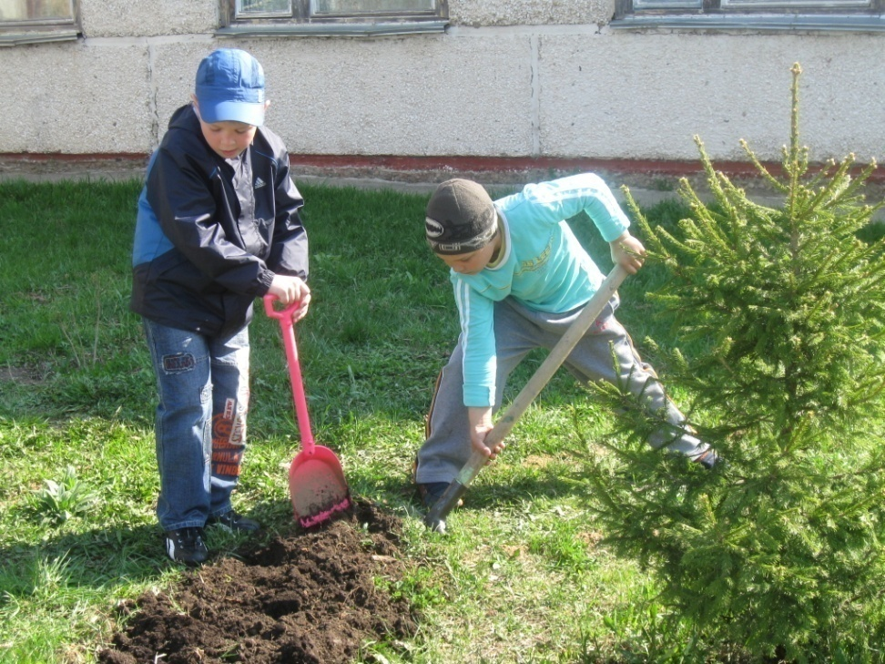
Посадили елочку мы под окном
Подстригли травку на газоне покороче.
Потом решили клумбы разместить на нем,
Чтоб любоваться красотой цветов воочию.

Slide 3
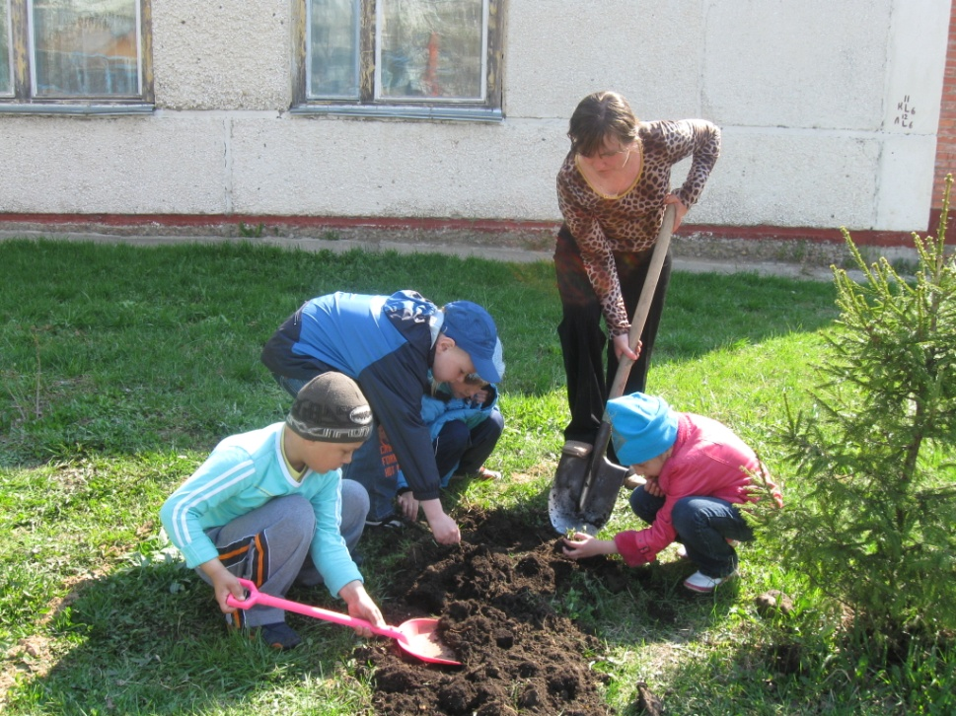
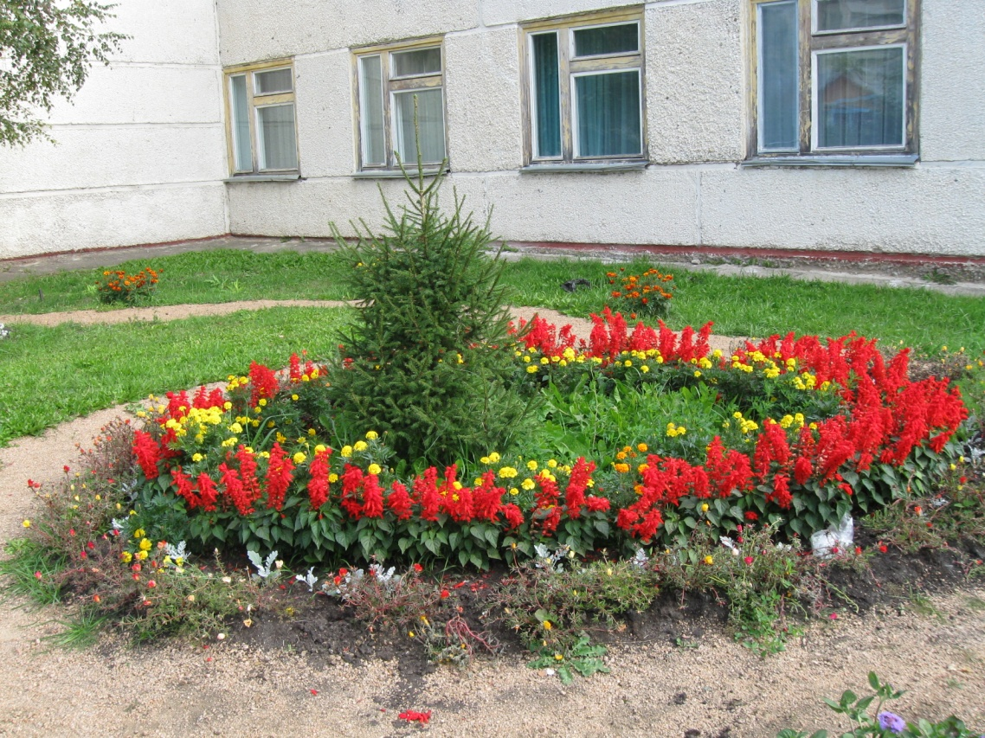
Вокруг елочки зеленой
Посадили мы цветы.
Разноцветные такие,
Небывалой красоты!

Slide 4
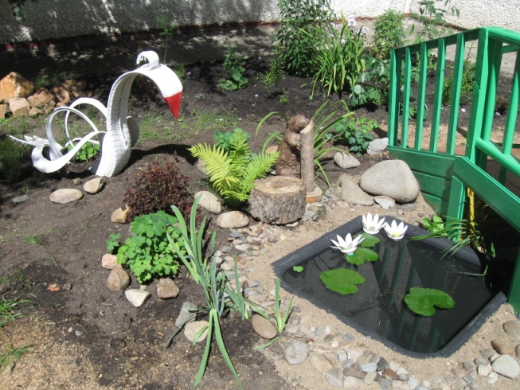
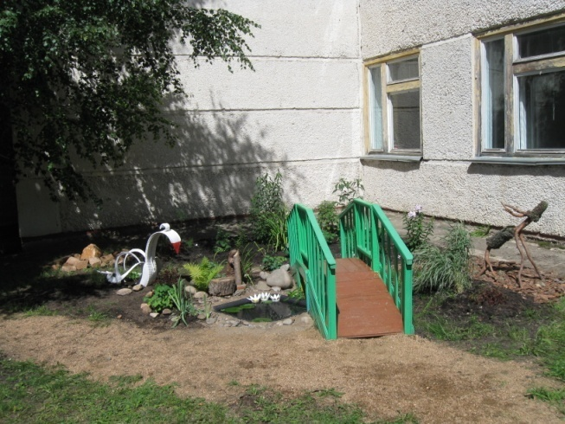
Под окошком нашей группы Чтоб пройти в тот уголочек,
Развели большой цветник. Смастерили мы мосточек.
Многолетки посадили, Под мосточком водоем,
Чтобы радовали всех! Летом воду туда льем.

Slide 5
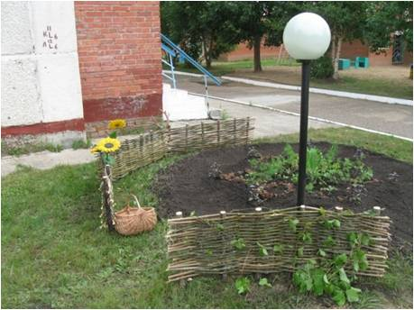
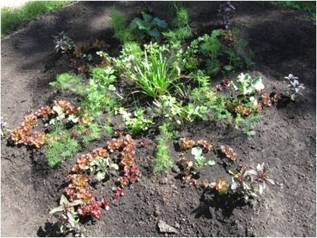
Здесь вскопали грядочку, За плетнем мы летом садим
Смастерили мы плетень. Лук, петрушку, сельдерей.
Чтобы в жаркую погоду Эта клумба щедро дарит
Там всегда стояла тень. Витамины для детей.

Slide 6
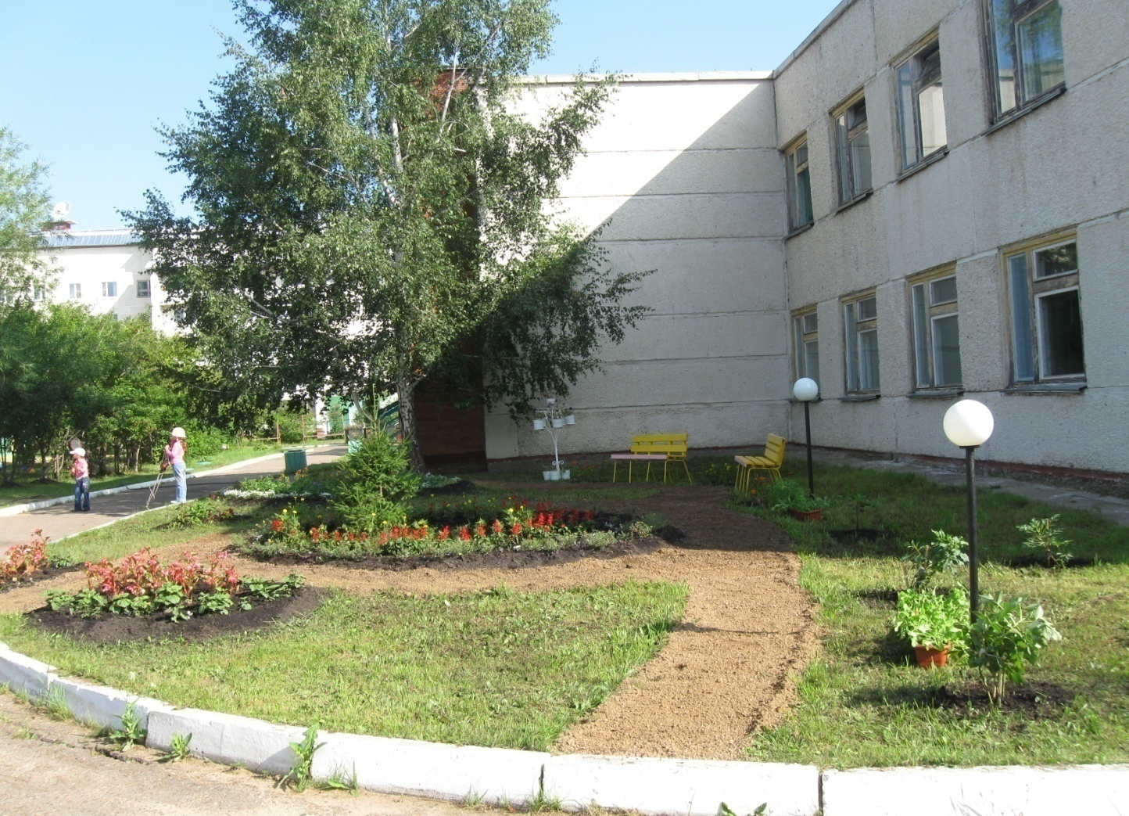
Отсыпали дорожки из песка,
Поставили скамейки, фонари.
Красивый скверик получился,
Вот здесь на фото посмотри.

Slide 7
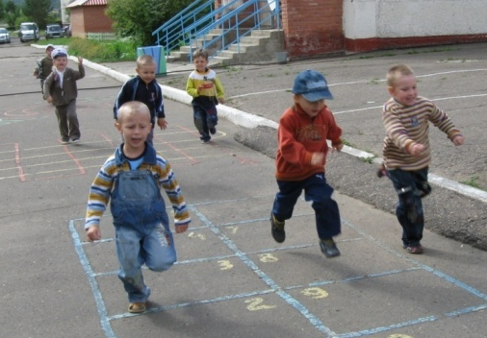
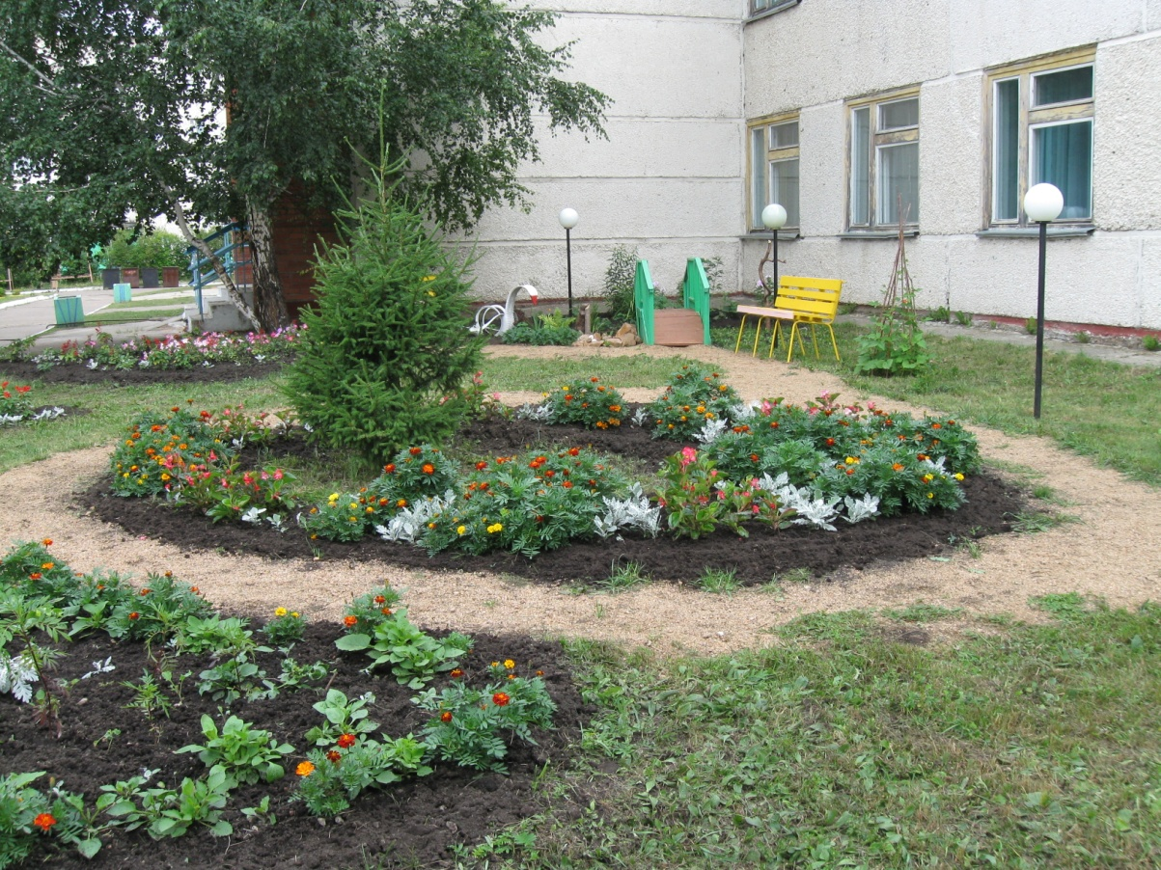
Пять лет цветет наш милый скверик,
Радует нас красотой.
И ребята-дошколята
Бегают сюда гурьбой.

Slide 8
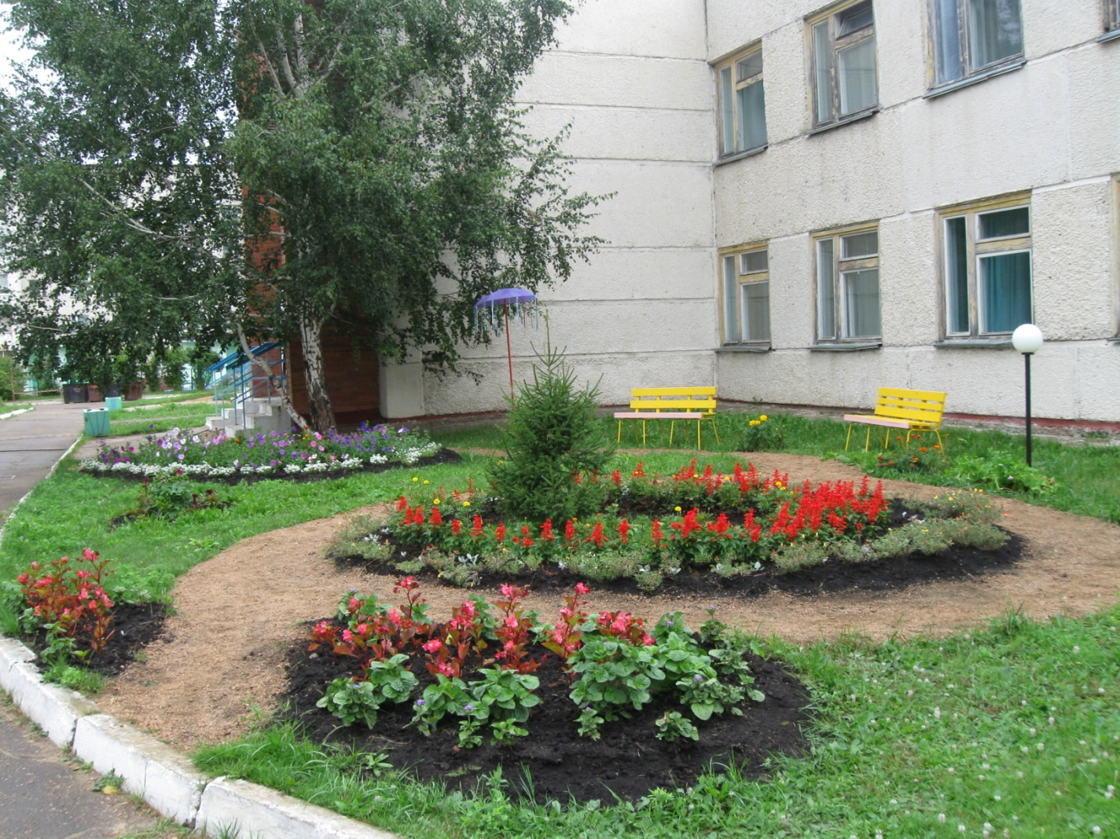
На этом делу – не конец!
Сквер каждый год преображается.
Цветы мы садим разные: есть агератум, сальвия, борец,
И все их красотою наслаждаются!

Slide 9
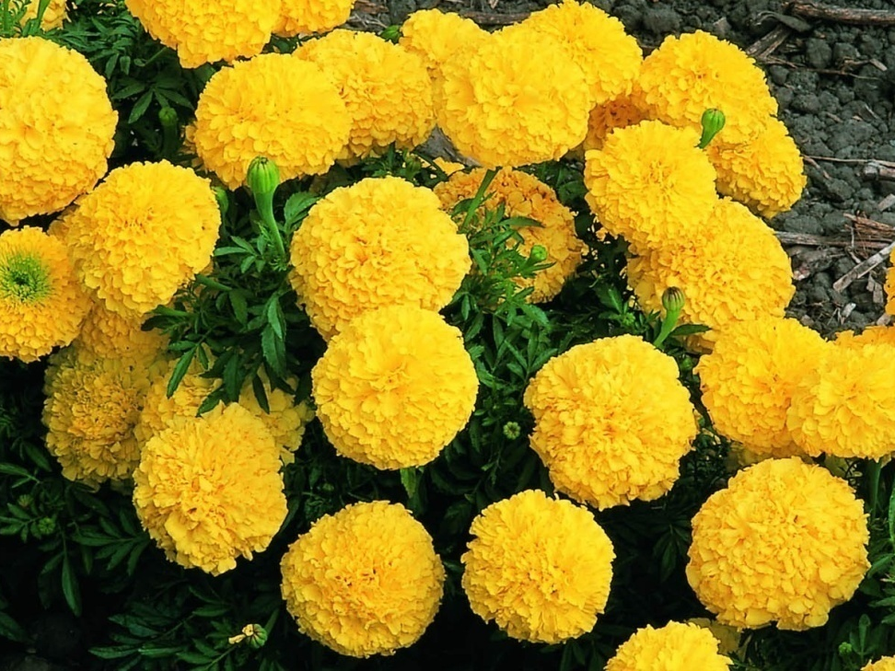
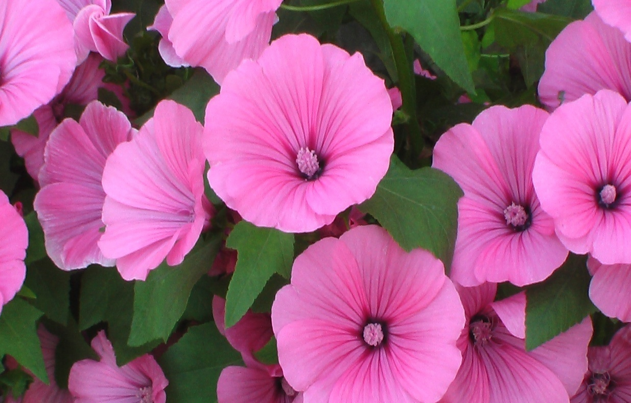
Этим летом мы решили
Сделать сквер еще привлекательней.
Посадить в нем лаватеру,
«Бордюры» из бархатцев сделать старательно.

Slide 10
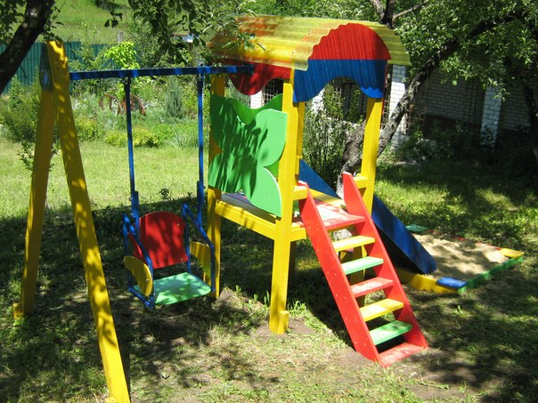
А еще поставим горку,
Установим здесь качели.
Чтобы мамочки с детьми
Отдыхали в нашем сквере.

Slide 11
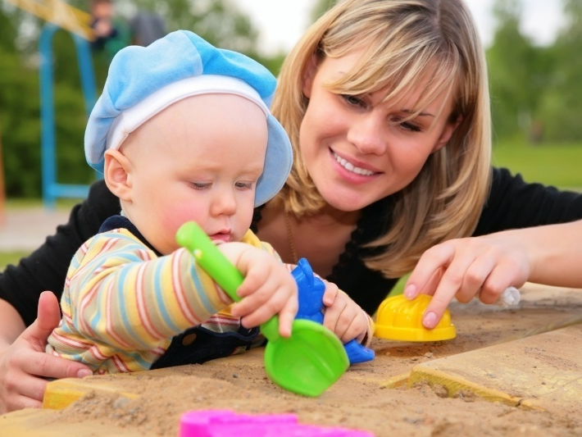
Для маленьких девочек и мальчиков
Обустроим наш сквер еще краше!
И поведут молодые мамочки
Своих деток в «Дюймовочку» нашу!

Slide 12
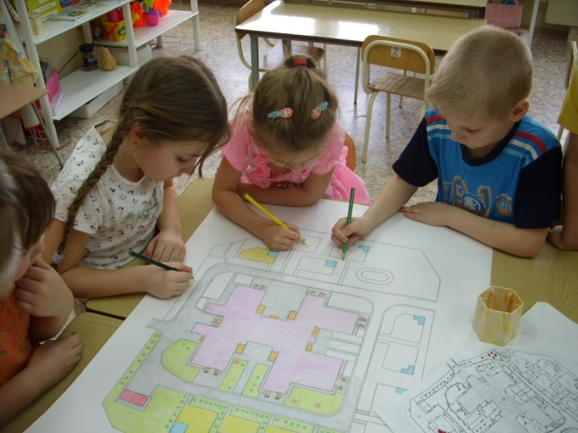
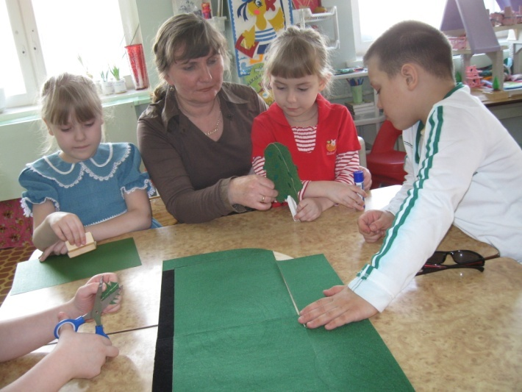
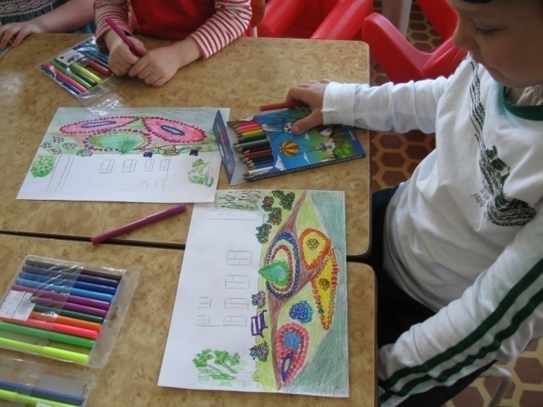
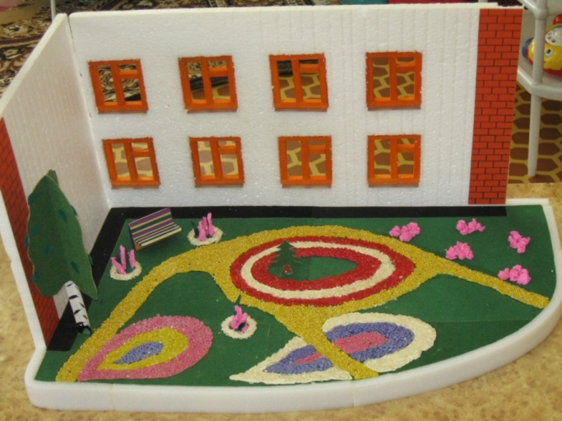
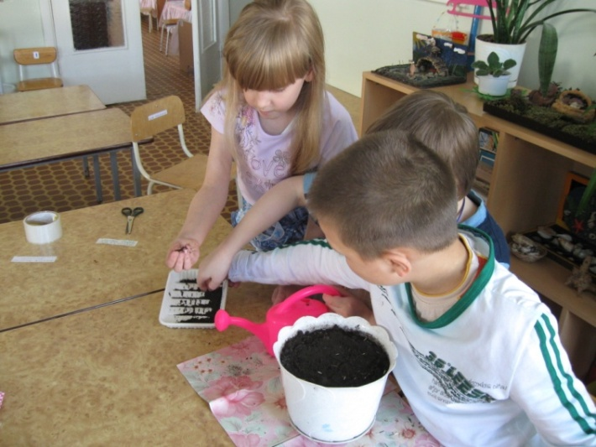
Этапы работы над проектом:

Slide 13
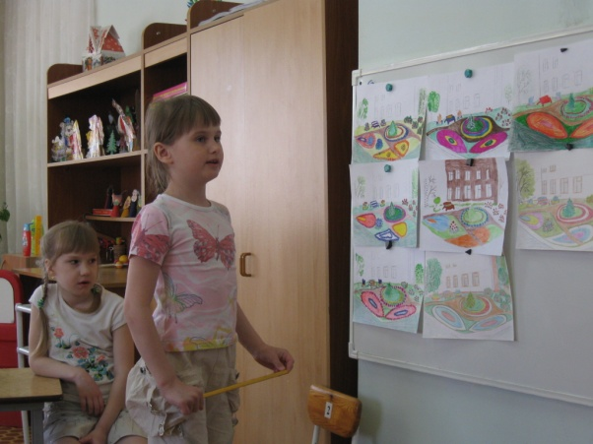
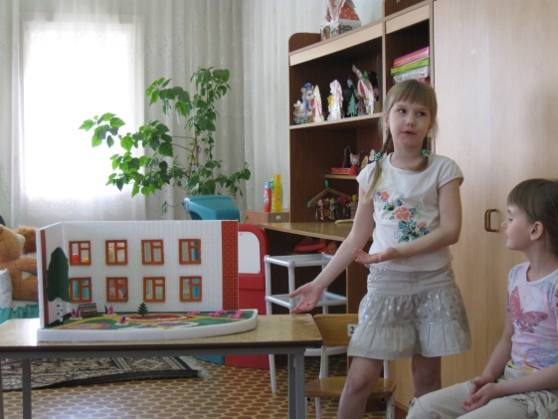
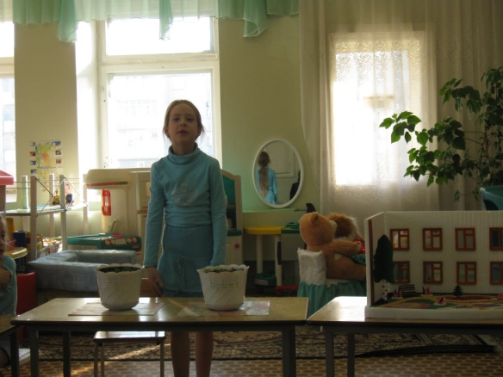
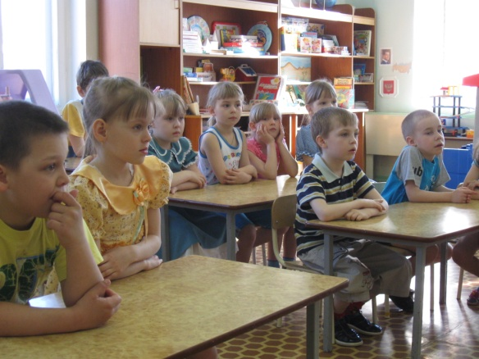
Презентация проекта.
(В детском саду.)

Slide 14
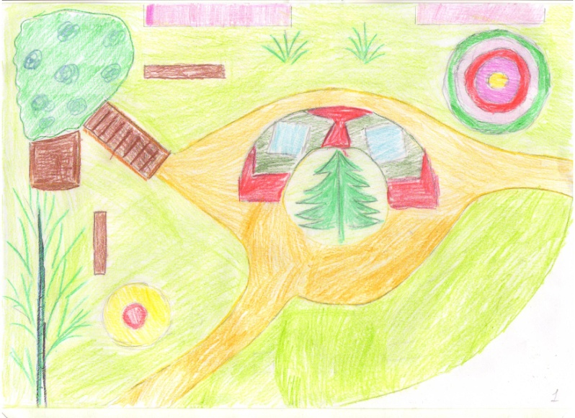
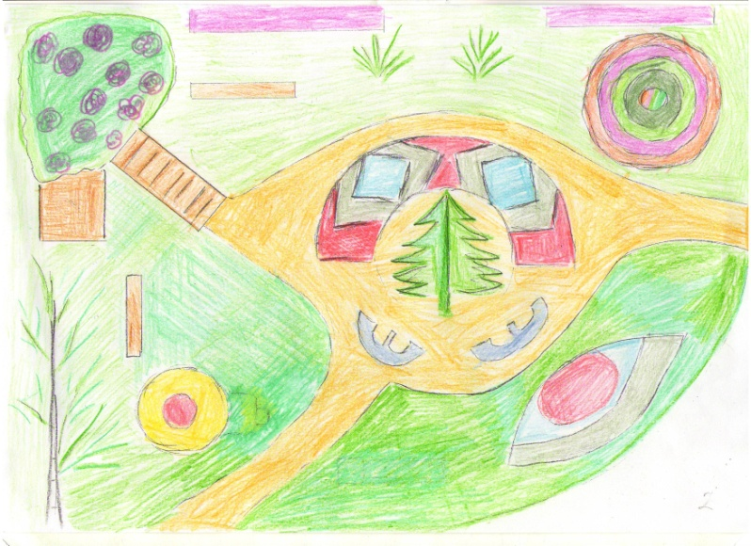
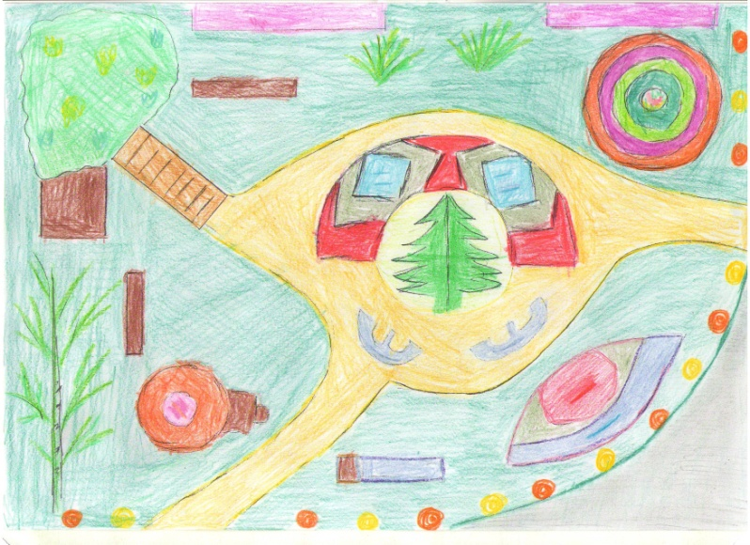
Эскизы сквера «Райский уголок»:

Slide 15
Приглашаем Вас всех летом посмотреть на наш сквер!

